Slide 1
Tahapan: Prototipe dengan Figma (4)
TI2102 – Pemikiran Desain
Mustika Ulina, S.Kom., M.Kom

Slide 2
Sub Topik Pembahasan
Melengkapi Desain (Lanjutan)
Tab Menu
Halaman Overlay
Tampilan Komentar
Presentasi Prototipe

Slide 3
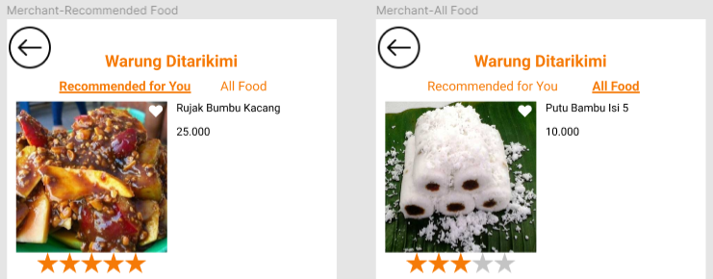
Tab Menu
Dibutuhkan untuk mengelompokkan beberapa item dalam 1 halaman.
Item yang ditampilkan sesuai menu yang dipilih.

Slide 4
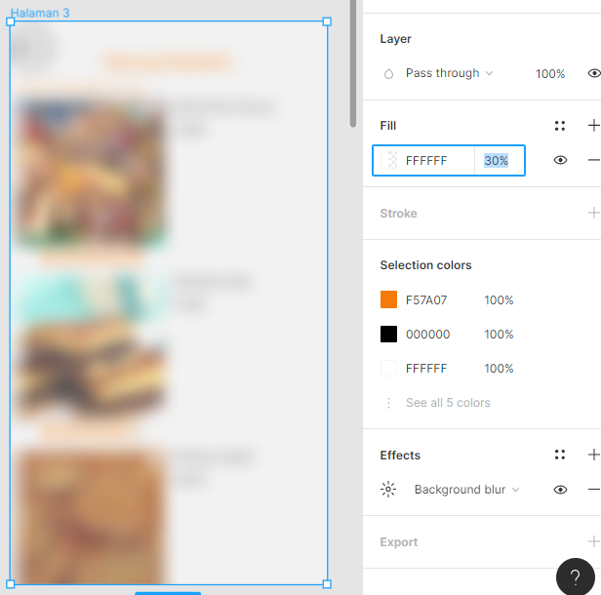
Halaman Overlay
Merupakan sebuah layer/lapisan yang menimpa sebuah halaman (frame).
Caranya (Halaman yang Ditimpa):
Copy frame yang sudah ada menjadi frame baru.
Tambahkan sebuah rectangle (kotak) seukuran frame tersebut.
Atur warna latar belakang dari kotak = putih dan transparansi sekitar 30%.
Beri efek “Background blur” dengan level blur sekitar 20px.

Slide 5
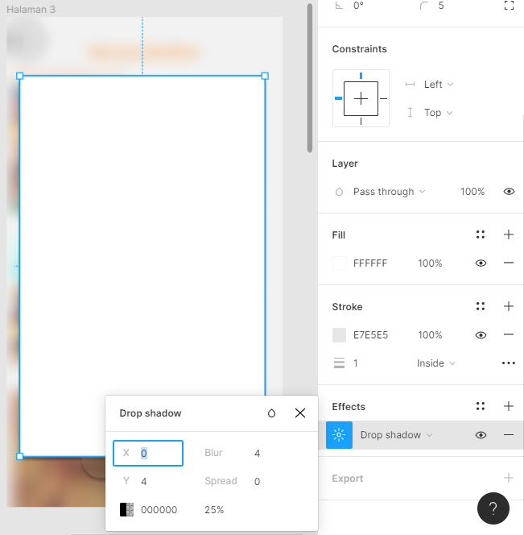
Halaman Overlay
Caranya (Lapisan yang Menimpa):
Tambahkan sebuah rectangle (kotak).
Atur warna latar belakang dari kotak = putih.
Tambahkan stroke (garis pinggir) = abu-abu.
Beri efek “Drop shadow”.

Slide 6
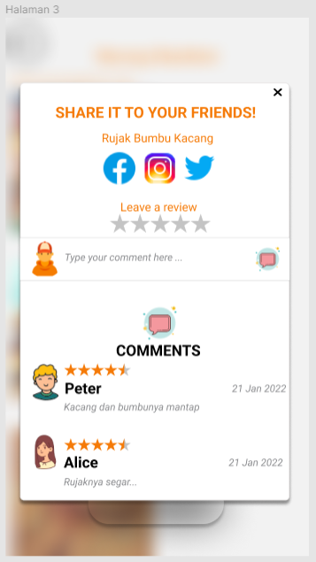
Tampilan Komentar
Biasanya terdiri dari beberapa komentar yang memiliki foto pengguna, nama dan isi komentar.
Bisa memberikan rating.

Slide 7
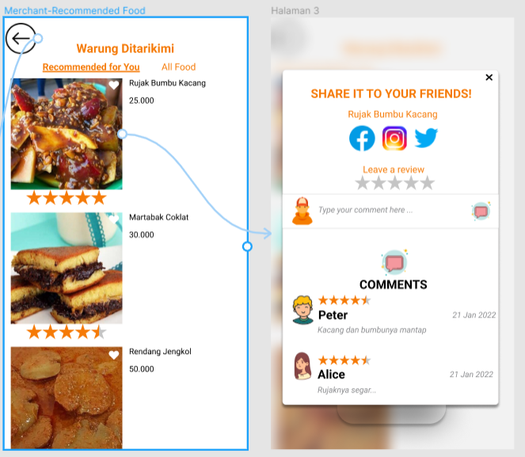
Presentasi Prototipe
Dibutuhkan untuk memperlihatkan cara kerja dari prototipe.
Lakukan link antar prototipe.
Dapat menggunakan pilihan trigger/pemicu tindakan seperti “on tap”, “on drag”, “delay” dll.

Slide 8
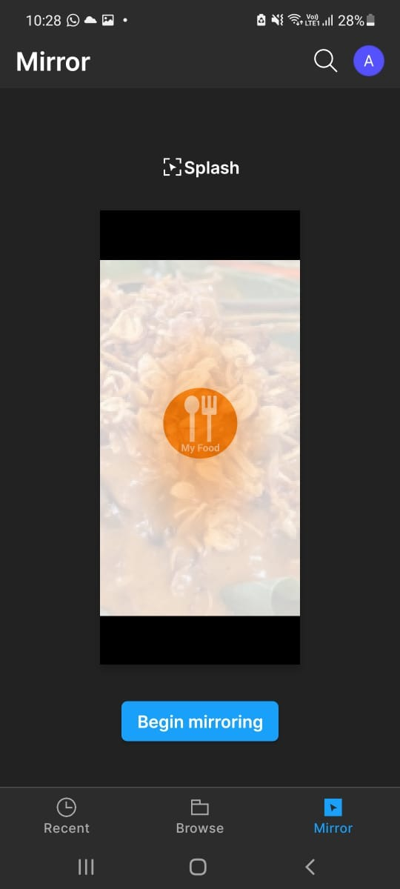
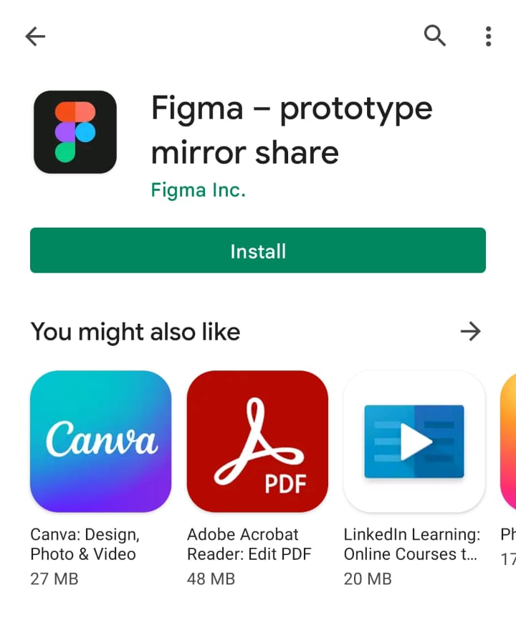
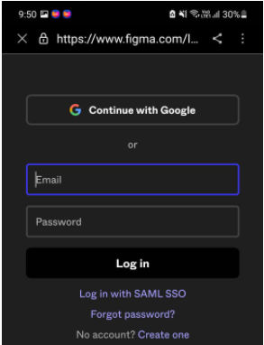
Tampilan Mirror ke Handphone
Instalasi Figma terlebih dahulu di handphone.
Login dengan akun Figma di aplikasi handphone.

Slide 9
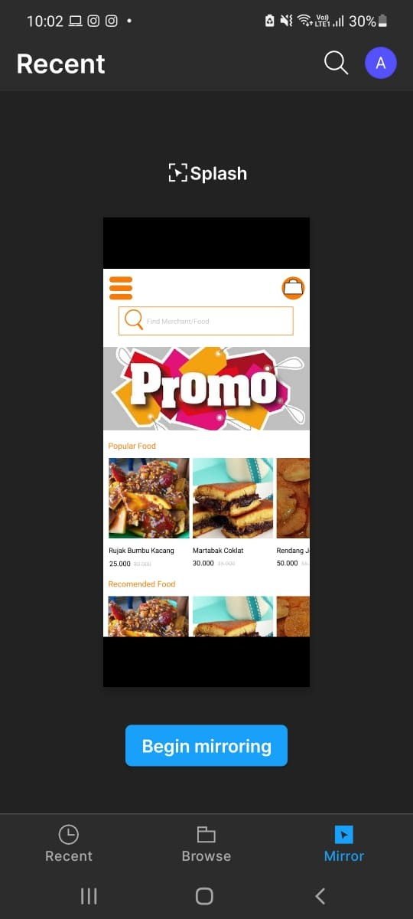
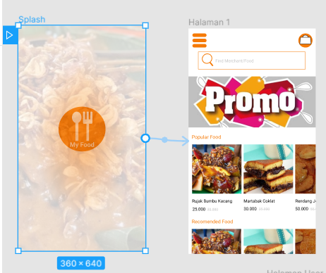
Tampilan Mirror ke Handphone
Pilih salah satu frame di Figma web/desktop.
Klik menu “mirror” di aplikasi handphone → frame yang diklik di Figma web/desktop juga akan muncul di menu “mirror”.
Klik “Begin mirroring”.
Lakukan interaksi “tap” dll pada prototipe di handphone.
Jika sudah selesai, tahan pada layar mirror dan pilih “Exit mirror”.

